Slide 1
102동 202호 기타공사 작업의뢰서
2026. 05. 28
유앤미시스템

Slide 2
102동 202호 기타공사 작업의뢰서
1. 공 사 명 : 102동 202호 기타공사 작업의뢰
2. 공사요청일 : 2026년 05월 28일
3. 공사의뢰자 : 유앤미시스템 남해원 소장
4. 완료요청일 : 년 월 일
5. 입주예정일 : 년 월 일
6. 공 사 내 용 : 주방 씽크대 상판 실리콘 재코킹작업,
주방 씽크대 하부장(1개) 설치,
주방 씽크대 하부장 걸레받이 교체,
주방 씽크대 상부장 문짝 전체교체,
앞, 뒤베란다 걸레받이 방수 도장 작업,
걸레받이 전체 교체-(안방, 거실, 현관입구 등),
보수 공사 요함
상기 공사에 대한 공사요청을 에스앤아이 코퍼레이션에게 요청 드리오니 기타공사를 완료해 주실 것을 요청 드립니다.
의 뢰 사 진

Slide 3
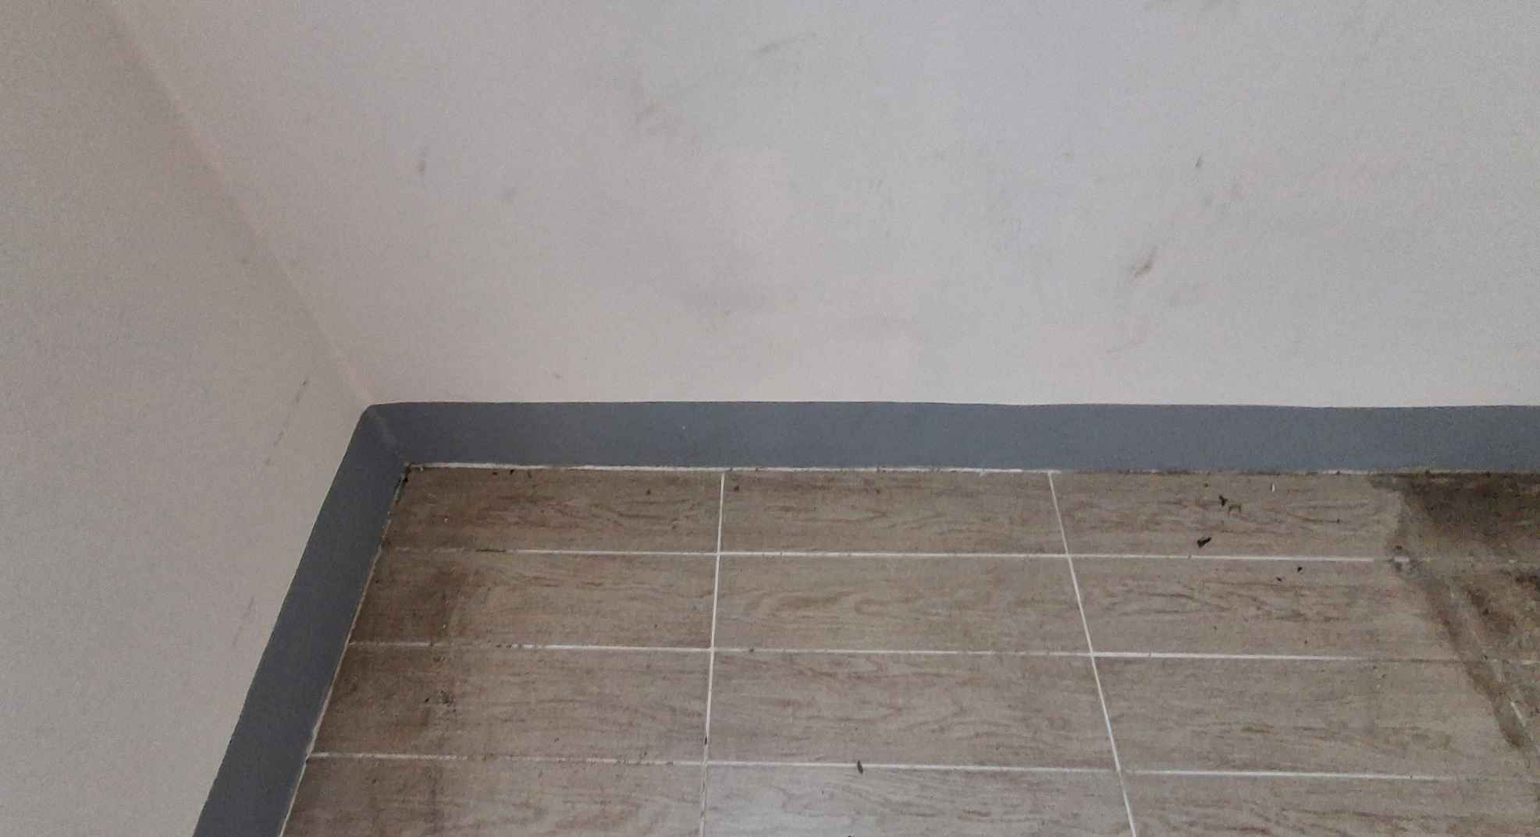
앞, 뒤베란다 걸레받이 방수 도장 작업

